Slide 1
МОУ «Каменская ОСШ №3» Творческий проект на тему: Влияние компьютерных игр на изучение школьных предметов
Выполнила: Штефырца Анна Сергеевна
учитель информатики
МОУ «Каменская ОСШ №3»

Slide 2
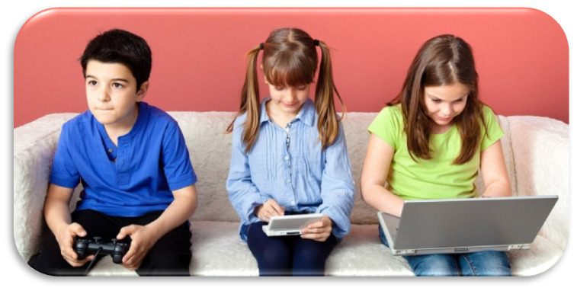
Цель
выявление влияния компьютерных игр на изучение школьных предметов.
Актуальность
Мы считаем, что выбранная нами тема актуальна, так как большинство детей проводит очень много времени за компьютерными играми.
Социальная значимость
В связи с высокими темпами компьютеризации, постоянной связанностью с компьютером у подростков может возникнуть компьютерная зависимость, которая может привести к нарушению психики подрастающего поколения.
.
Методы
Поиск информации;
Опрос;
Анкетирование;
Синтез.

Slide 3
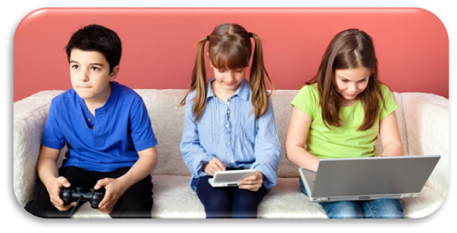
Задачи
Изучить литературу по избранной теме.
Узнать историю возникновения компьютерных игр.
Выявить влияние компьютерных игр на психику школьников.
Составить анкету для подростков.
Исследовать мнения школьников о компьютерных играх.
Провести просветительскую работу среди обучающихся МОУ «Каменская ОСШ №3» о вреде компьютерных игр для здоровья.
Гипотеза:
Если большое количество времени играть в компьютерные игры, то они агрессивно влияют на формирование психики подростка.

Slide 4
Объект исследования: компьютерные игры.
Предмет исследования: явления и факты, подтверждающие вред компьютерных игр на изучение школьных предметов.
Методы исследования:
изучение и анализ материалов по данной теме в информационных источниках;
анкетирование обучающихся 5-7 классов;
статистический метод (диаграммы) и систематизация материалов.
База исследования: обучающиеся 5-7 классов МОУ «Каменская ОСШ №3»

Slide 5
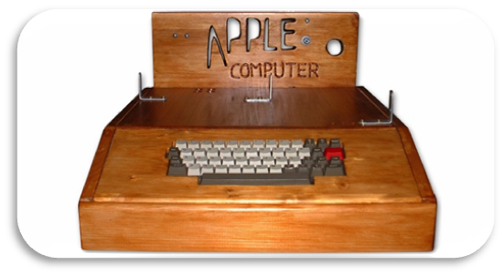
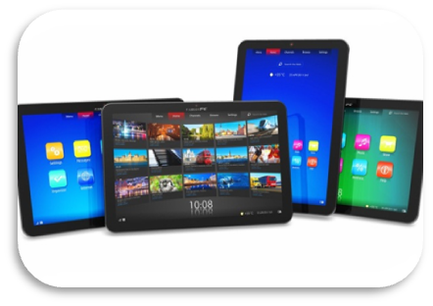
Из истории возникновения компьютера
Слово компьютер, пришло к нам из далекого восемнадцатого века. Впервые оно встречается в Оксфордском словаре. Изначально, понятие компьютер, трактовалось как вычислитель. Именно такой перевод этого слова с английского языка.

Slide 6
Этапы развития игровой компьютерной индустрии
Компьютерные игры в 50-е годы XX века
Видеоигры в 60-е годы XX века
Компьютерные игры в 70-е годы XX века
Видеоигры в 80-е годы XX века
Компьютерные игры в 90-е годы XX века
Компьютерные игры в XXI веке

Slide 7
Компьютерная зависимость
Термин «компьютерная зависимость» определяет патологическое пристрастие человека к работе или проведению времени за компьютером.

Slide 8
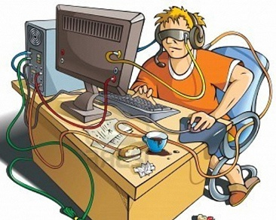
Причины возникновения компьютерной зависимости
Он существеннее, чем любые другие технологические изобретения, облегчает работу, повышая вероятность её успешного завершения.
Компьютерные технологии дают возможность из реальной действительности переместиться в другое пространство (виртуальную реальность).
Помогает удовлетворить потребность в изменении психического состояния, свойственную человеку от природы.
Удовлетворяет познавательные потребности
Престижность использования компьютера — новейшего и самого модного устройства.
Социально-экономические причины

Slide 9
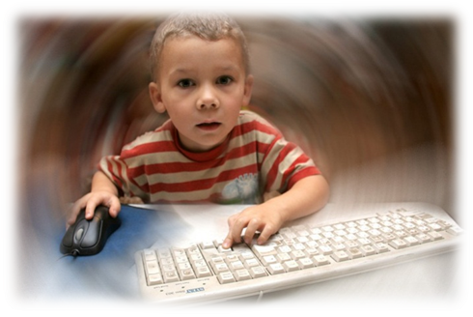
Признаки компьютерной зависимости у ребенка
Хорошее самочувствие и настроение за компьютером
Ребенок не может остановиться и продолжает сидеть за монитором
Постепенное нарастание временного интервала проводимого за компьютером
Отстранение от семьи и друзей
Постоянная ложь родителям в оправдание за свое увлечение
Устойчивые проблемы с учебой или поведением
Агрессивность и раздражительность во время нахождения не за монитором компьютера
Желание все время проверять наличие электронных писем
Количество денег расходуемых онлайн увеличивается

Slide 10
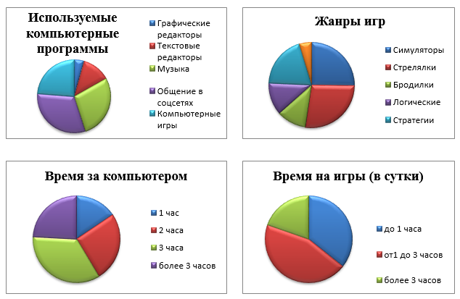

Slide 12
Выводы
Исследование показало, что все упирается в чувство меры и разновидность игры. Виртуальная реальность не должна занимать все свободное время человека, она также не должна провоцировать его на жестокость, развивать в нем агрессию и озлобленность. Это должен быть просто один из вариантов отдыха, наряду с занятиями спорта, прогулками на свежем воздухе, чтением книг, просмотром фильмов, встречами с друзьями.
Компьютерная зависимость – явление, набирающее скорость развития в современном информационном и компьютеризованном мире, которое негативно влияет на формирование психики, социальных и физических качеств подростка.
Чрезмерное пребывание за компьютером способно нарушать некоторые психические свойства подростков, а именно коммуникабельность, открытость, желание общения, чувство сострадания. Это приводит к замкнутости, обособленности подростка; утрате интереса к
социальной жизни, нарушению межличностных отношений.

Slide 13
Обращение
Проделав эту работу, нам бы хотелось обратиться к учащимся и родителям -

Slide 14
Рекомендации для детей
− Не проводи за компьютером более 1 часа в день.
− Регулярно через 20-30 минут игры делай перерывы и меняй положение тела.
− Прерывайся на паузы для физкультминутки.
− Заканчивай занятия с компьютерными играми за 2,5-2 часа до сна.
− Высота стола должна регулироваться от 680 до 800 мм, если это невозможно, стол должен быть высотой 725 мм и иметь подставку для ног.
− Кресло обязательно должно быть подъемно-поворотным и регулируемым по высоте и углам наклона сиденья и спинки.
− Расстояние от глаз до экрана монитора должно быть не менее 50 см, оптимально - 60 - 70 см.
− В качестве источников общего освещения рекомендуется применять люминесцентные лампы. Естественный свет из окон должен падать сбоку, желательно слева.
− Нижний уровень экрана должен находиться на 20 см
ниже уровня глаз.

Slide 15
Рекомендации для родителей
Запрещать ребенку играть в компьютерные игры не нужно. Чтобы игра не навредила здоровью ребенка - постарайтесь вместе соблюдать некоторые правила:
-Через каждые 20-30 минут работы на компьютере необходимо делать перерыв.
-Ребенок не должен работать на компьютере более 1,5—2 часов в день.
-Ребенок не должен играть в компьютерные игры перед сном.
-Родители должны контролировать приобретение ребенком компьютерных дисков с играми, чтобы они не причинили вреда детскому здоровью и психике.
- Игры выбирайте по возрасту ребенка, имеющие смысловые задачи.
- В процессе игры на компьютере необходимо следить за соблюдением правильной осанки ребенком.
- Расстояние от глаз ребенка до монитора не должно превышать 60 см.
-Помните, что только после 12 лет дети могут хотя бы отчасти научиться разделять реальности – виртуальную и действительную.

Slide 16
Спасибо
за
внимание!

